Slide 1
La coyuntura y los desafíos
para el próximo mandato
José María Fanelli
Universidad de San Andrés-CONICET
Desayuno ProPymes, Setiembre de 2019

Slide 2
(I)
¿Dónde estamos parados?
(Restricciones para cualquier gobierno)

Slide 3
ECONOMIA ESTANCADA
En 2019 el PPBI pc caerá alrededor de 2%

Slide 4
EMPLEO ESTANCAD0
Sin creación de empleo se complica la GOBERNABILIDAD

Slide 5
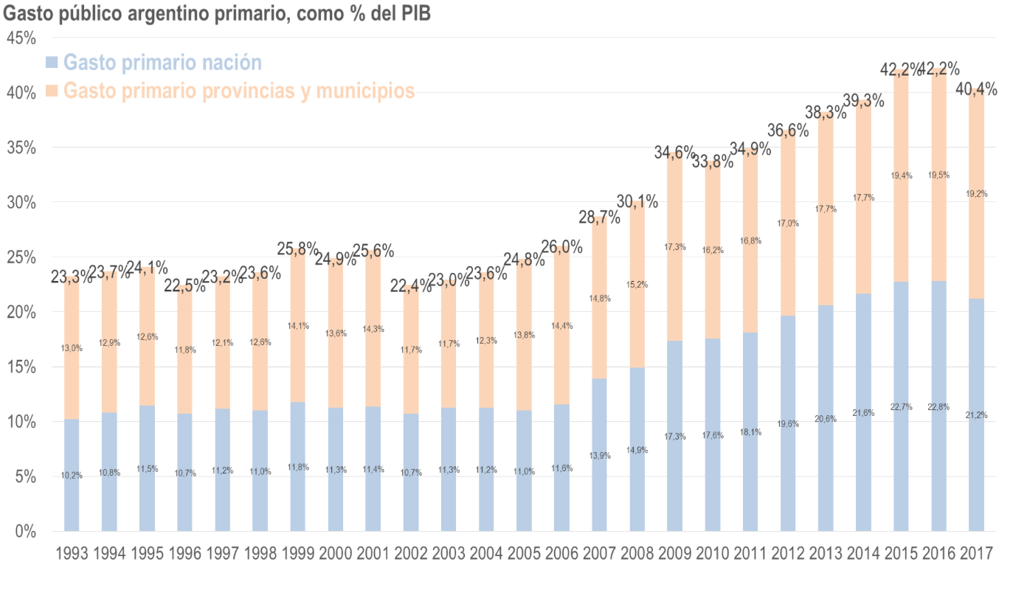
GASTO PUBLICO POR LAS NUBES
Ahora cae
+16.6% del PBI

Slide 6
IMPUESTOS POR LAS NUBES (y difícil que bajen porque se necesita superávit primario)

Slide 7
El Exceso de gasto presiona sobre los NO TRANSABLES y los SALARIOS
Erosiona la competitividad

Slide 8
Resultado: Diez años con repetidas y frecuentes RECESIONES

Slide 9
Resultado: Con Incertidumbre El AHORRISTA SE DOLARIZA
Total: US$ 179 784
67% del superávit comercial después del ajuste

Slide 10
(II)
Los problemas a resolver para estabilizar:
El PRIMER TRIÁNGULO

Slide 11
Falla de Coordinación en tres políticas
1. Política Fiscal
Superávit Primario
Inflación
Deuda Pública
2. Política Monetaria
3.Gerencia de Deuda Pública

Slide 12
1. Política fiscal

Slide 13
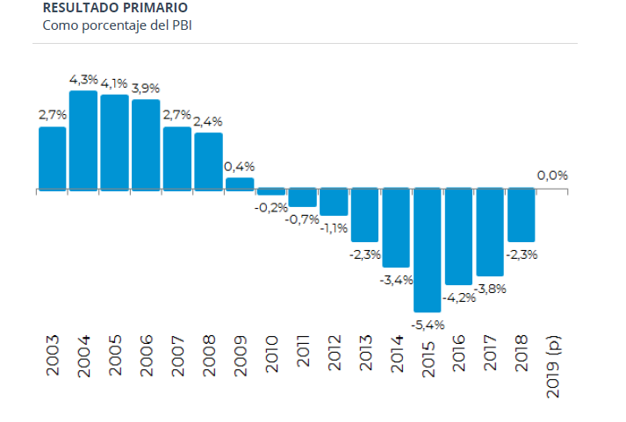
1. POLÍTICA FISCAL: del gradualismo al ajuste severo
+5.4% del PBI
- 9.7% del PBI

Slide 14
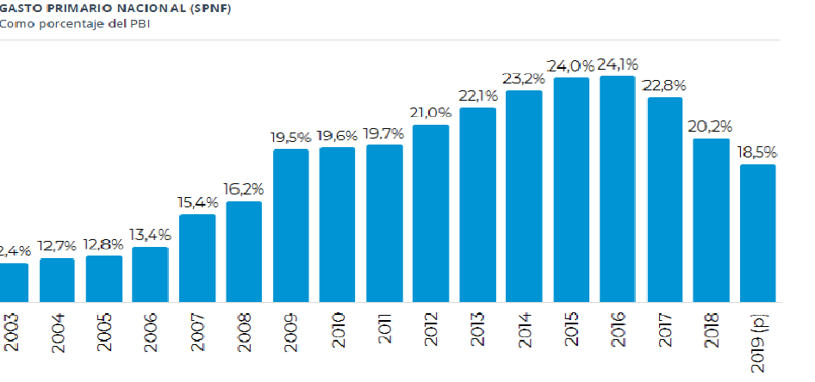
1. POLÍTICA FISCAL: Ajusta fuerte el gasto nacional

Slide 15
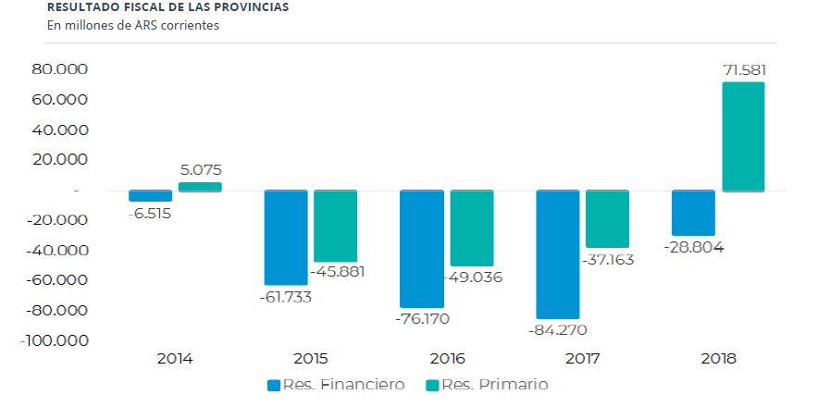
1. POLÍTICA FISCAL: las provincias y la restricción del federalismo

Slide 16
Gastos: bien por debajo de la inflación. Crecen los gastos financieros y los gastos en subsidios
100.000 millones en medidas para mitigar la crisis: hay que proteger el superávit primario
El presupuesto, al menos, lo coloca en 1% del PBI
Notes:
42%

Slide 17
2. Política Monetaria

Slide 18
2. POLÍTICA MONETARIA: no hubo convergencia en los precios
Ambición excesiva con las metas de inflación ➔ LEBACs /LELIQs
Ignora efectos inflacionarios de la corrección de tarifas y tipo de cambio
Ingenuidad en el tratamiento de la inflación inercial
Ahora se cambió la pauta de base monetaria a 2.5% mensual

Slide 19
2. POLÍTICA MONETARIA: precios relativos cambiantes

Slide 20
La inflación está en todos lados
El IPC de agosto en el 4% y mayoristas 11,2%
La inflación va a seguir alta por la depreciación
Clave: cómo se mueva la brecha

Slide 21
La tormenta destruyó la banda y el “régimen monetario” existente

Slide 22
La tormenta: explota el riesgo país

Slide 23
La tormenta: las reservas en baja, la tasa en suba
Se volvió a los controles de cambio
Faltan dólares y pesos hasta fin de año

Slide 24
No mejora la cta. de capital del sector privado
Detalle de la cuenta de capital del sector privado
(millones de dólares)
En agosto salieron US$ 5900 millones

Slide 25
Sin RÉGIMEN MONETARIO no hay un mínimo de CREDIBILIDAD ➔ depósitos en USD del sector privado se caen
Se perdió un tercio de los depósitos y ahora, goteo
12 setiembre: US$ 22526 Millones

Slide 26
3. Gerenciamiento de la deuda pública

Slide 27
Cómo conseguir dólares para el ahorrista sin superávit de cuenta corriente ??
Con deuda pública

Slide 28
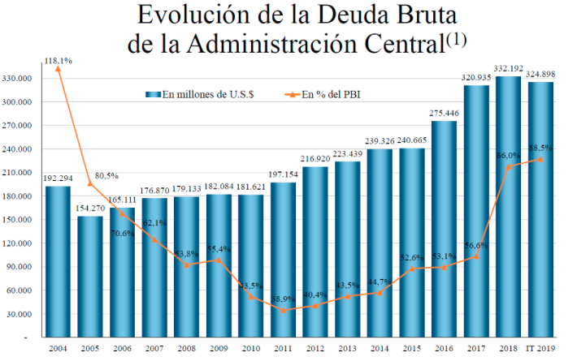
3. MANEJO DE DEUDA
La depreciación del peso aumenta la relación DEUDA/PBI
108%

Slide 29
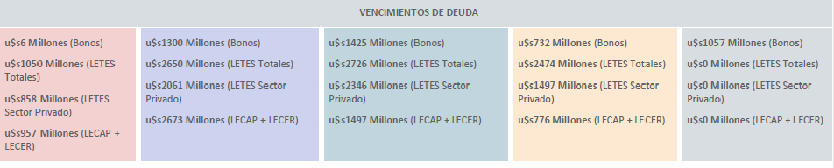
3. MANEJO DE DEUDA fue el talón de Aquiles: liquidez y rollover
AGOSTO
SETIEMBRE
OCTUBRE
NOVIEMBRE
DICIEMBRE
u$s 2013 M
u$s 6623 M
u$s 5648 M
u$s 3982 M
u$s 1057 M
COMPETENCIA de LELIQs + INCERTIDUMBRE DE LAS PASO = REPERFILAMIENTO

Slide 30
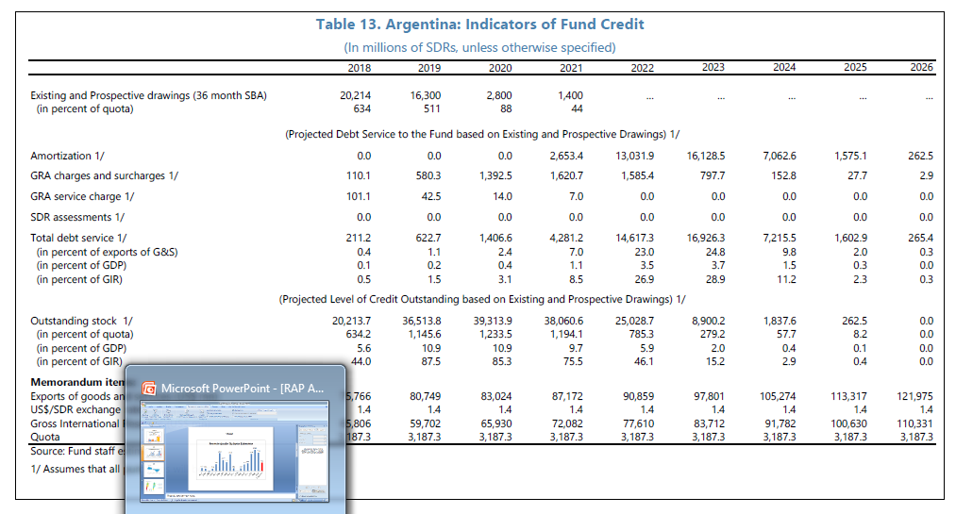
3. MANEJO DE DEUDA: FMI mal estructurado
89% del préstamo en tres años; 72% en dos años (2022 y 2023)
Casi un cuarto de las exportaciones en 2022 y 2023

Slide 31
(III)
Crecimiento:
El SEGUNDO TRIÁNGULO

Slide 32
Trade offs 1: no es posible al mismo tiempo,
Aumentar Consumo
(plata en el bolsillo de la gente)
Acuerdos políticos ➔ Credibilidad
Aumentar Inversión
Equilibrar Cuenta Corriente
Seguridad Jurídica
Acuerdos políticos ➔ Instituciones
Seguridad Jurídica

Slide 33
Estanflación +
Superávit comercial

Slide 34
Actividad económica: hasta las PASO tambalea, luego se cae

Slide 35
Actividad económica: el nivel, de cualquier manera está muy deprimido
EMAE SA

Slide 36
Oferta: el campo es gran parte de la esperanza

Slide 37
Se complican los indicadores laborales: DESESPERANZA
Tasa de desempleo

Slide 38
Comercio internacional: mejoran las expo. Pero comparamos con la sequía.
Primarios: +81%

Slide 39
Comercio internacional: se desploman las impo
Bs de K: -17%
Consumo: -26%

Slide 40
Avanza el ajuste del comercio internacional
Este año: US$ 16.100 M; en 2020: 17.500 M

Slide 41
Falta ahorro para financiar la inversión

Slide 42
La TASA de CONSUMO debe bajar: el ahorro nacional es bajísimo

Slide 43
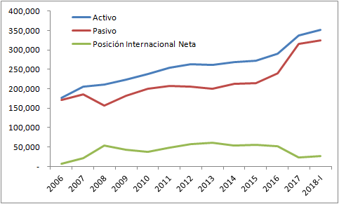
Al final del día: manda el TEMOR o manda la RACIONALIDAD POLITICA?
Sector Privado
Sector Público

Slide 44
Las tareas más urgentes para empezar
Asegurar gobernaliblidad = volver a crecer y a crear empleo
Implementar una Política conjunta de Estabilización y Reformas Estructurales
Renegociar con el FMI los plazos del préstamo: central generar superávit primario
Definir un reperfilamiento para que la liquidez no sea un obstáculo en el próximo mandato
Definir un nuevo régimen monetario para estabilizar los depósitos
Proteger el superávit comercial = sostener la competitividad del tipo de cambio real

Slide 45
¿Se puede?
T
La macroeconomía del cambio estructural es desprolija
  Incremento de la tasa de inversión productiva
  Incremento de la competitividad basada en productividad
  Incremento del ahorro (varios puntos del PBI)
¿Qué tenemos para empezar?
  Tipo de cambio real más competitivo y menos déficit fiscal
  La IED podría financiar buena parte del déficit de cta. cte.
  Proyectos de inversión con rentabilidad
  Nuevos recursos naturales
  Efecto riqueza de la depreciación del peso en dolarizados

Slide 46
GRACIAS!

